Slide 1
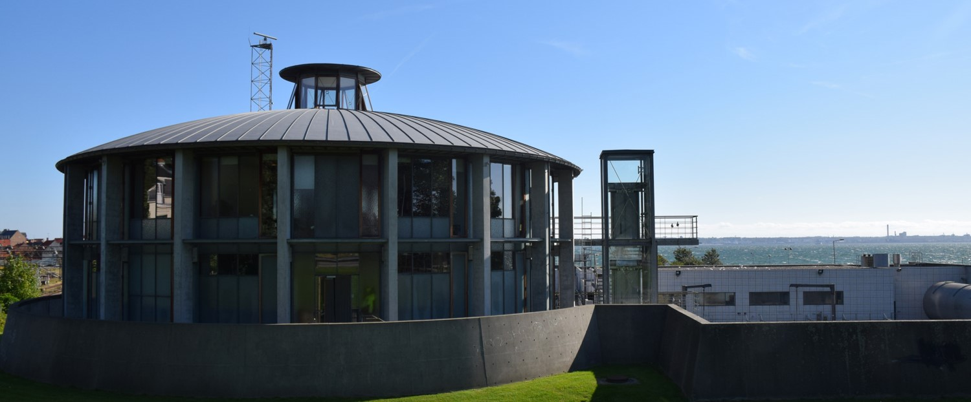
Bestyrelsesmøde den 5. marts 2020 i: Forsyning Helsingør A/S Forsyning Helsingør Service A/S Forsyning Helsingør Varme A/S Forsyning Helsingør Affald A/S Elektrus A/S

Slide 2
Dagsorden
Beslutnings-punkter
1. Godkendelse af dagsorden
2. Underskrift af protokollater
3. Formanden og Direktionen orienterer
4. Strategi for Scanenergi – Elektrus A/S
9. Økonomi- og ledelsesrapportering – alle selskaber
5. Nyt forretningsområde – Forsyning Helsingør A/S
6. Ændring af selskabsstruktur for Forsyning Helsingør – Forsyning Helsingør A/S
7. Beretning om miljø og Samfundsansvar – alle selskaber
8. Varmeaftale med Helsingør Kraftvarmeværk – Varme A/S
11. Landsmøder i brancheforeninger – alle selskaber
10. Nye regler for inddrivelse af restancer- alle selskaber
Orienterings-punkter
20. Eventuelt
17. Fravigelse af tavshedspligt
18. Kommunikation
19. Mødeplan 2020
Proces- og beslutningspunkter
Øvrige bestyrelser
12. Kundeservice – status – Service A/S
13. Status på risikostyring af Forsyning Helsingørs IT- og cybersikkerhed – alle selskaber
14. Watts – ny app – Service A/S
15. Ny affaldsordning – Affald A/S
16. Øvrige bestyrelsesmøder

Slide 3
1. Godkendelse af dagsorden
Direktionen indstiller, at dagsordenen godkendes.
Dagsorden blev godkendt.
Der er afbud fra Peter Poulsen.

Slide 4
2. Underskrift af Protokollat
Referat fra bestyrelsesmøder i selskaberne afholdt den 12. december 2019.
Der indkom ikke bemærkninger til referatet, der herefter er godkendt af den samlede bestyrelse.
Protokollat underskrives således, jf. Forretningsordenens pkt. 10.1.

Slide 5
3. Formanden og Direktionen orienterer
Bestyrelsesformanden orienterer mundtligt om relevante sager og forhold relateret til varetagelsen af bestyrelsesarbejdet i selskaberne.
Formanden oplyste, at orienteringspunkter som udgangspunkt ikke gennemgås fremadrettet. Eventuelle spørgsmål besvares på mødet gerne efter forlods fremsendelse. Chefgruppen deltager fremover kun i bestyrelsesmøderne, når formand og direktion anser det nødvendigt for sagens oplysning.
Direktionen orienterer mundtligt om relevante forhold og sager, herunder organisatoriske, relateret til varetagelsen af den daglige ledelse af selskaberne.
Direktionen orienterede om, at bestyrelsen er indkaldt til møde med BLV om Ny affaldsplan samt møde om strategisk varmeplanlægning. JBE vender tilbage til bestyrelsen, når han har drøfte henvendelsen i BPM-udvalget.

Slide 6
4. Strategi for Scanenergi

Slide 7
5. Nyt forretningsområde

Slide 8
6. Ændring af selskabsstruktur for Forsyning Helsingør

Slide 9
7. Politik for miljø- og samfundsansvar
Bilag
7.1 Politik for miljø- og samfundsansvar

Slide 10
7. Politik for miljø- og samfundsansvar - baggrund
Sagen blev senest behandlet på bestyrelsesmødet 12. december 2019, hvor udkast til miljø- og samfundsansvar blev drøftet.
Den forslåede Politik for miljø- og samfundsansvar indeholder;
Hvordan Forsyning Helsingør tager miljø- og samfundsansvar - uden at gå på kompromis med forsyningssikkerheden og den økonomiske ansvarlighed.
Tre indsatsområder med tilknyttede forpligtelser
Miljø- og klimaansvar
Socialt ansvar
Økonomisk ansvar
Politikken understøtter konklusionerne i den gennemførte interessent- og omdømmeanalyse, den nuværende ejer-strategi, arbejdet med verdensmål samt Forsyning Helsingørs nuværende strategi

Slide 11
7. Politik for miljø- og samfundsansvar
Hvordan politikken omsættes til konkrete handlinger vil fremgå af den årlige beretning om miljø- og samfundsansvar.
Forslaget blev drøftet og godkendt på bestyrelsesmødet den 12. februar 2019 med bemærkningen om at tillige de langsigtet økonomiske perspektiver indarbejdes.
De langsigtede økonomiske perspektiver er nu indarbejdet i afsnittet om Økonomisk ansvar.

Slide 12
7. Politik for miljø- og samfundsansvar
Beretning om miljø- og samfundsansvar 2019
Disposition:
Side 1: Forsiden – med titel og det gode foto
Side 2-3: Indholdsfortegnelse og forord af bestyrelsesformand Jens Bertram og adm. direktør Jacob Brønnum
Side 4-5: Forretningsmodel
Side 6-7: Risikoanalyse
Side 8-9: Ny politik for miljø- og samfundsansvar
Side 10-11: Arbejdet med FN’s verdensmål
Side 12-13: Historie om drikkevand
Side 14-15: Historie om kraftvarme/varme
Side 16-17: Historie om klimasikring
Side 18-19: Historie om renseanlæg
Side 20-21: Historie om affald og genanvendelse
Disposition fortsat:
Side 22-23: Midteropslag med foto
Side 24-25: Historie om Gadelys:
Side 26-27: Historie om transport af el (ELEKRUS)
Side 28-29: Historie om Elhandel
Side 30-31: Historie om deltagelse i lokale events
Side 32-33: Historie om vores eget miljø- og klimaaftryk
Side 34-35: Historie om den velfungerende arbejdsplads
Side 36-37: Historie om Walk The Science
Side 38: Historie om praktik- og elevpladser
Side 39: Historie om respekt og klare retningslinjer (menneskerettigheder, sociale klausuler, gavepolitik)
Side 40-41: Udvalgt miljødata 2015-2019 + det gode foto
Side 42-43: Udvalgt miljødata 2015-2019 + det gode foto
Side 44: Bagsiden med det gode foto.

Slide 13
7. Politik for miljø- og samfundsansvar
Det er direktionens vurdering, at dispositionen til beretning for miljø- og samfundsansvar afspejler hvorledes, at Forsyning Helsingør vil arbejde med politikken.
Direktionen indstiller, at
Forslag til politik for miljø- og samfundsansvar godkendes
Indholdsfortegnelse til Beretning om miljø- og samfundsansvar 2019 godkendes.
Indstillingerne blev tiltrådt.

Slide 14
8. Varmeaftale med Helsingør Kraftvarmværk

Slide 15
9. Økonomi- og ledelsesrapportering
Resumé af gennemgangen af økonomi- og ledelsesrapporteringen for 2019.

Slide 16
9. LIS rapportering
Den foreløbigt opgjorte LIS rapportering for 2019 blev præsenteret for bestyrelsen. Rapporteringen omfatter nøgletal vedrørende opfølgning på afsætning af produkter og tjenesteydelser, drifts- og produktionsforhold, forudsætninger vedrørende økonomi m.v., kundeservice og personaleforhold.
Produktionen og afsætningen af el var væsentligt under budget på grund af forsinkelsen i prøvedriftsperioden vedrørende fornyelsen af Helsingør Kraftvarmeværk. Afsætningen af varme var lavere i varme-selskaberne end budgetteret, som følge af et lavere antal graddage. Ledningstabet i vandselskabet var med 8,5 pct. lidt over budget. Service-måltallene for koncernens kundeservice var lidt bedre end budget.

Slide 17
9. Nettoomsætning og driftsresultater
Koncernens foreløbigt opgjorte nettoomsætning og driftsresultat før skat og over-/underdækninger, og koncernelimineringer for 2019 blev præsenteret for bestyrelsen.
Den samlede nettoomsætning udgjorde 661,8 mio.kr., mod budgetteret 694,9 mio.kr. Faldet kan pri-mært henføres til et lavere varmesalg fra varmeselskaberne som følge af et lavere antal graddage, og lavere el-indtægter i Helsingør Kraftvarmeværk, som følge af forsinkelsen vedrørende indkøringen jfr. ovenfor. Endelig var der lavere indtægter i affaldsselskabet, som følge af bortfaldet af administrations-gebyret og mindre haveaffald fra Norfors.
Det samlede resultat før skat og over-/underdækninger udgjorde 18,3 mio.kr. mod budgetteret 16,1 mio.kr. Stigningen kan primært henføres til vandselskaberne som følge af en højere afsætning af vand, Elektrus (på grund af en senere tarifnedsættelse end budgetteret, som følge af varslingsfrist) og gade-lysselskabet på grund af flere regningsarbejder, mens varmeselskabet og affaldsselskabet derimod trækker i den modsatte retning som følge af færre indtægter jfr. ovenfor samt i tillæg hertil for affalds-selskabets vedkommende øgede omkostninger.

Slide 18
9. Regulatoriske forhold
Koncernselskabernes foreløbigt opgjorte regulatoriske forhold for 2019 blev præsenteret for bestyrelsen.

Slide 19
9. Anlægsinvesteringer
Den foreløbigt opgjorte anlægsrapportering for 2019 blev præsenteret for bestyrelsen. Koncernens selskaber investerede i 2019 for i alt 298,3 mio.kr., svarende til 75 pct. af det samlede reviderede anlægsbudget for 2019.
Bestyrelsen tog den samlede økonomi- og ledelsesrapportering for koncernen til efterretning.

Slide 20
10. Nye regler for inddrivelse af restancer
Folketinget besluttede i december 2019 at de kommunalt ejede forsyningsselskaber fra den 1. januar 2020 lovligt kan anvende privat inddrivelse. Hidtil har de kommunalt ejede forsyningsselskaber i modsætning til de privat ejede forsyningsselskaber, ikke kunnet anvende privat inddrivelse i form af bl.a. inkasso og fogedret overfor dårlige betalere.
Forsyning Helsingør har derfor i en årrække været henvist til at anvende Skats/Gældsstyrelsens mangelfulde EFI system, som nu er afløst af et nyt offentligt inddrivelsessystem ved navn PSRM.
1. halvår 2020 er en form for prøveperiode, idet Forsyning Helsingør senest den 1. juli 2020 skal meddele Gældsstyrelsen om koncernens selskaber vil anvende privat inddrivelse eller PSRM.
Efter en 3-årig periode vil Forsyning Helsingør kunne vælge igen at tilmelde sig offentlig inddrivelse i PSRM.
En af fordelene med privat inddrivelse er, at der gives mulighed for at lade skyldner bære de omkostninger der er forbundet med inkassoarbejdet.

Slide 21
10. Nye regler for inddrivelse af restancer
Forsyning Helsingør har på basis af den ændrede lovgivning for nyligt indledt et foreløbigt samarbejde med to lokale advokatvirksomheder, Advodan og Drachmann Advokater.
Begge virksomheder har en mangeårig erfaring med inddrivelse og har bl.a. på skift varetaget inddrivelsen af ejendomsskatter for Helsingør Kommune.
Det er planen at gennemføre en række konkrete inddrivelsessager i løbet af 1. halvår 2020, med henblik på at indhente betalinger hos skyldnere, med hidtil manglende betalingsvilje.
Resultaterne vil herefter blive evalueret i forhold til en beslutning om at eventuelt fortsætte med privat inddrivelse. efter den 1. juli 2020, og hvorvidt de to lokale advokatvirksomheder vurderes at være de rigtige inddrivelses-samarbejdspartnere for Forsyning Helsingør.

Slide 22
10. Nye regler for inddrivelse af restancer
Direktionen indstiller, at
At Forsyning Helsingør i henhold til ændrede lovgivning anvender privat inddrivelse overfor dårlige betalere i 1. halvår 2020.
Indstillingen blev tiltrådt.

Slide 23
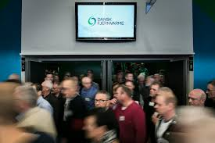
11. Landsmøder i brancheforeninger
Dansk Affaldsforening 14. maj til 15. maj i Helsingør
Danvas årsmøde 28. maj til 29. maj i Fredericia
Dansk Fjernvarme årsmøde 29. oktober til 30.oktober i Ålborg

Slide 24
11. Landsmøder i brancheforeninger
Direktionen indstiller, at
Bestyrelsen drøfter hvilke årsmøder bestyrelsen deltager i.
Bestyrelsen deltager i Dansk Fjernvarme årsmøde i lighed med tidligere år.
Dansk affaldsforenings årsmøde afholdes i Helsingør, det undersøges om man kan deltage uden overnatning.

Slide 25
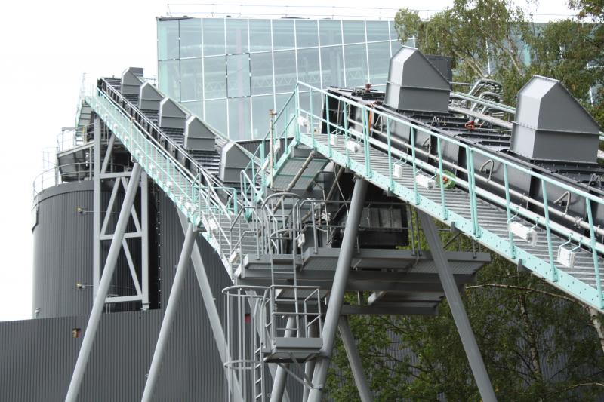
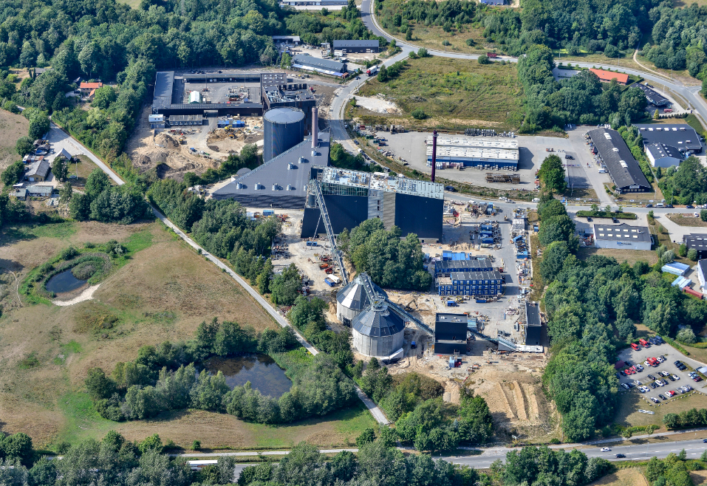
Punkter til orientering

Slide 26
12. Status kundeservice pr. marts 2020
Arbejdet med at genskabe en effektiv og robust drift af FH’s kundeservicefunktion er nu tilendebragt.
Der blev på basis af en fuldstændig målerdata-indsamling pr. den 31. december 2019 gennemført en fuldstændig og korrekt årsafregning for 2019 af alle kunder for alle forsyningsområder
Alle forsinkede kundeafregningsforhold for tidligere år end 2019, og indenfor forældelsesfristen, er slutafregnet korrekt
Alle uafklarede og forsinkede flytninger og reguleringer af kunder er effektueret
Der blev i januar 2020 gennemført en større systemkonvertering af afregningssystemet Easy Energy, hvormed den problematiske samlefakturering blev nedlagt
Det nye opkrævningshjul for 2020 med fire kvartalsvise aconto afregninger og en årlig slutafregning efter faktisk forbrug for alle forsyningsarter er påbegyndt korrekt, med udsendelsen af 1. aconto afregning i februar 2020
Servicemålene for 2019 blev opnået for året som helhed, og er også opnået år-til-dato 2020

Slide 27
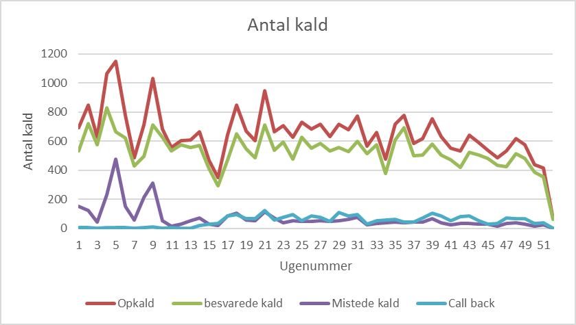
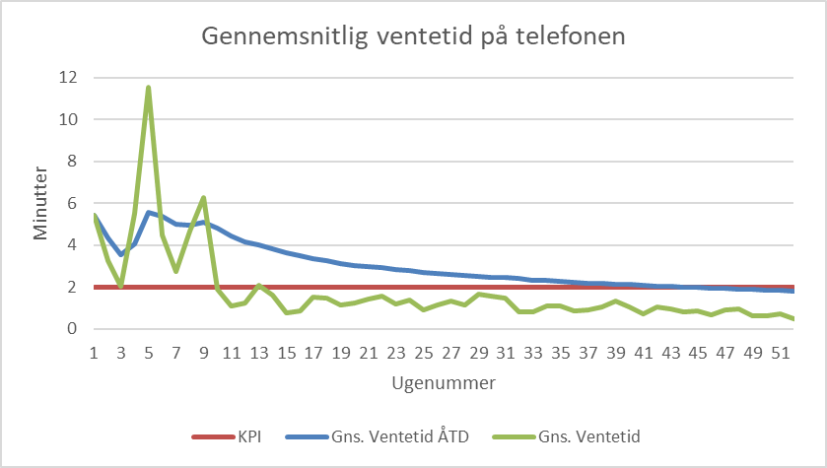
12. Status kundeservice pr. marts 2020
Servicemålene for 2019 blev opnået efter et 1. kvartal under målsætningsniveau

Slide 28
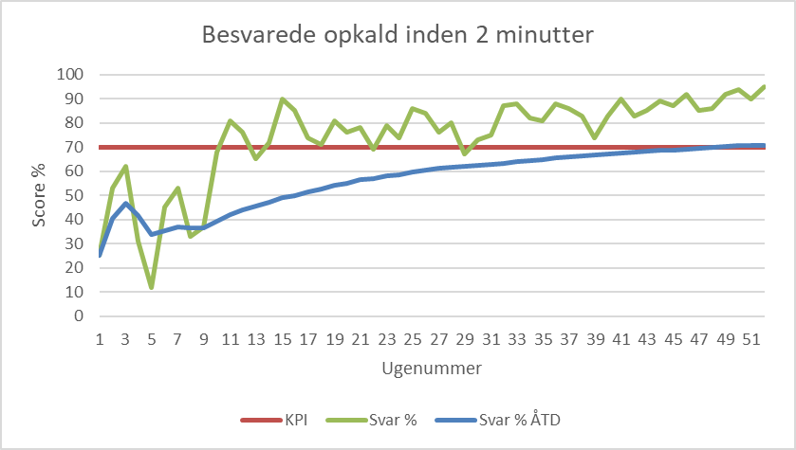
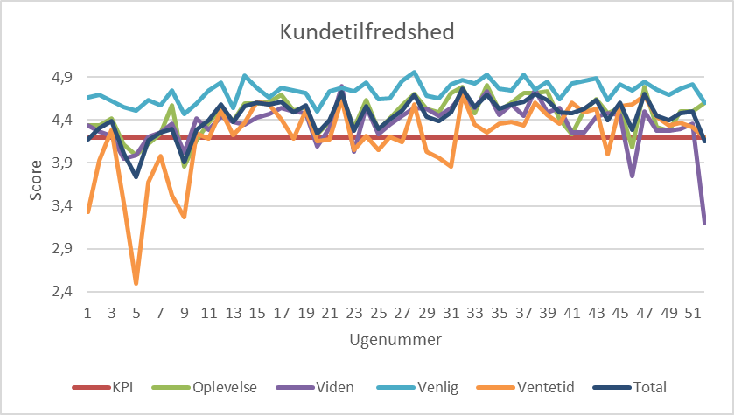
12. Status kundeservice pr. marts 2020
Servicemålene for 2019 blev opnået efter et 1. kvartal under målsætningsniveau

Slide 29
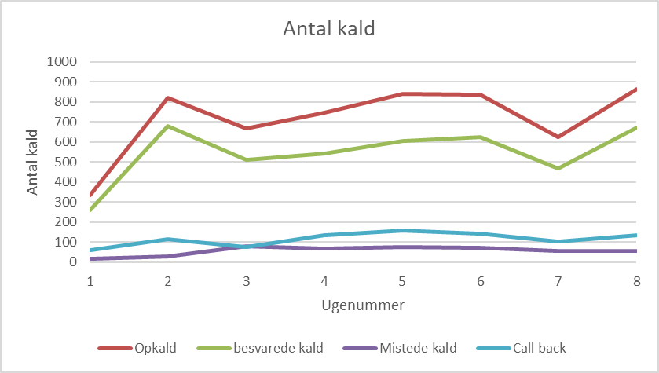
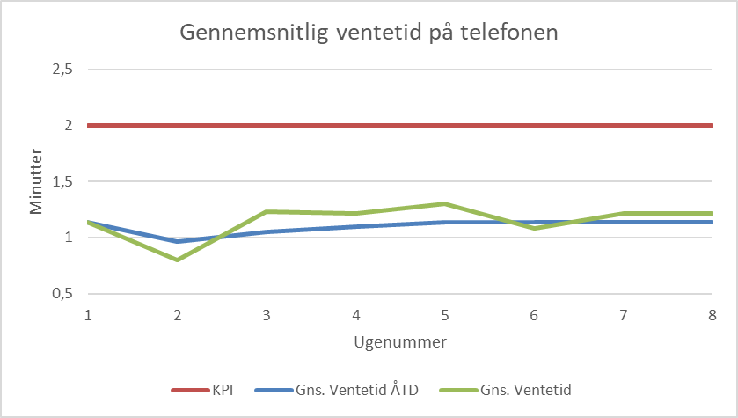
12. Status kundeservice pr. marts 2020
Der har været en fuld opfyldelse af servicemålene i de første uger af 2020

Slide 30
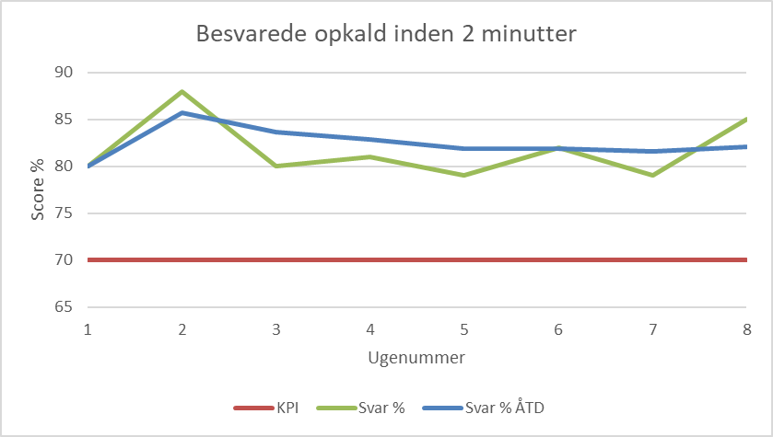
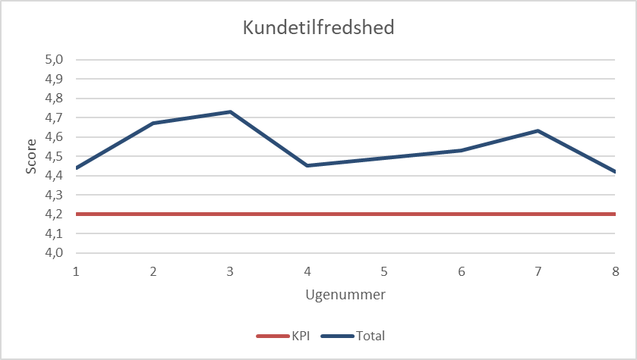
12. Status kundeservice pr. marts 2020
Der har været en fuld opfyldelse af servicemålene i de første uger af 2020

Slide 31
13. Status på risikostyring af Forsyning Helsingørs IT- og cybersikkerhed
Der er i det danske samfund en stigende fokus på IT- og cybersikkerhed, hvilket bl.a. er formuleret i regeringens nationale strategi for cyber- og informationssikkerhed for 2018-2021
Det vedvarende krav om øget effektivisering af Forsyning Helsingørs drift medfører sammen med den generelle udvikling i samfundet en øget digitalisering af Forsyning Helsingørs drift og administration
Den øgede digitalisering forøger afhængigheden af internettet, og stiller derfor stigende sikkerhedskrav vedrørende udveksling og opbevaring af digitale data
Ovenstående udvikling stiller krav til Forsyning Helsingør om at vælge sikre og robuste IT-løsninger, med særligt fokus på sikkerhed

Slide 32
13. Status på risikostyring af Forsyning Helsingørs IT- og cybersikkerhed
Forsyning Helsingør har valgt at samarbejde med store robuste IT-partnere, baseret på en outsourcing-model
Forsyning Helsingørs vigtigste IT-systemleverandører er Kamstrup (fjernaflæste målere og hosting af forbrugsdata-hjemtagelsessystemet VisionAir) og KMD (systemleverance og hosting af kundeafregningssystemet Easy Energy). Disse to virksomheder leverer et vigtig digitalt baseret grundlag for indsamling af forbrugsdata og efterfølgende afregning af Forsyning Helsingørs kunder
Derudover har Forsyning Helsingør indgået en vigtig hostingaftale med DXC i forhold til hosting af en række centrale digitale systemer, herunder økonomisystemet Axapta
Forsyning Helsingør anvender derudover en række standard IT systemer, f.eks. Lessor (løn), RenoWeb (styring af affaldsindsamling m.v.) ”360” (ESDH system fra Tieto)
Forsyning Helsingør anvender endelig Microsoft Exchange Online som mailløsning, ligesom det er planen at der konverteres til Office365 i løbet af 2020

Slide 33
13. Status på risikostyring af Forsyning Helsingørs IT- og cybersikkerhed
Forsyning Helsingørs offentlige hjemmeside hostes eksternt og indeholder ikke kundedata
Kundernes selvbetjeningsløsninger driftes og hostes af KMD (MinForsyning) og Sweco (RenoWeb)
Forsyning Helsingørs IT-beredskabsplan er udarbejdet og godkendt af myndighederne (Energistyrelsen)
Medarbejderes eksterne adgang til Forsyning Helsingørs interne systemer sker via 2-faktor-godkendelse
Største IT-sikkerhedstrussel vurderes at være medarbejdernes adfærd, bl.a. vedrørende mails og håndtering af passwords
Indsatsområdet vurderes således at være fokus på Awareness (opmærksomhed) blandt medarbejderne i forhold til IT- og cybersikkerhed
Forsyning Helsingør vil i 2020 gennemføre en analyse med henblik på at identificere forbedringspunkter/svagheder i IT- og cybersikkerheden. Ekstern 3. part foretager test af sikkerhed i 2020

Slide 34
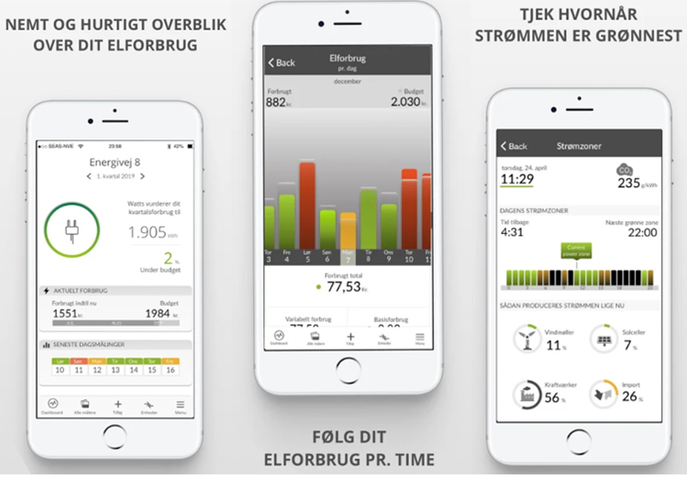
14. Status Watts pr. marts 2020

Slide 35
14. Status Watts pr. marts 2020
Forsyning Helsingør deltager i et branchesamarbejde etableret i 2018, med SEAS-NVE, Frederiksberg Forsyning, Aalborg Forsyning og Kalundborg Forsyning vedrørende lanceringen af en fælles mobiltelefon-applikationen ved navn Watts
Watts, som giver kunderne mulighed for at følge forbruget m.v. via deres smartphone, afløser eButler applikationen, som på grund af en systemkonvertering hos KMD er lukket ned i februar 2020. Frem til lanceringen af Watts medio 2020 er kunderne i stedet blevet henvist til at anvende FH’s hjemmeside (samt supplerende for elforbruget hjemmesiden eloverblik.dk)
Vandkundernes alarm-service i eButler i tilfælde af brud og lækager, vil dog først blive erstattet i forbindelse med lanceringen af Watts medio 2020
En stor del af SEAS-NVE’s elkunder anvender allerede Watts til at overvåge deres elforbrug samt få et estimat for den kommende forbrugsafregning. Aalborg Forsyning har derudover som det første partnerselskab introduceret Watts for selskabets fjernvarmekunder
Det er planen at Forsyning Helsingørs kunder introduceres for Watts senest medio 2020, vedrørende visning og opfølgning på kundernes løbende forbrug af el, varme og vand

Slide 36
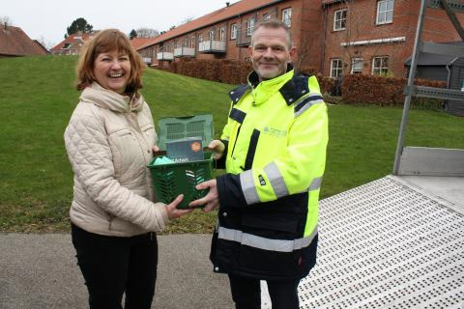
15. Ny affaldsordning - god start med etape 1 i februar
1.700 boliger med fælles affaldsløsninger fx etageboliger + 21 kommunale institutioner har fået nye beholdere, køkkenspande og sorteringsvejledning i Kvistgård, Espergærde og det meste af Snekkersten – alt er gået godt og efter planen.
Madaffald er indsamlet for første gang 13. februar og plast/metal 27/28. februar.
Vellykket startevent, hvor Borgmester Benedikte Kiær og bestyrelsesformand Jens Bertram, rullede de første affaldsbeholdere ud til beboerne i Ejerforeningen Søbækgård i Espergærde.
Boliggården holdt også startevent 13. februar, hvor Affald & Ressourcer deltog.

Slide 37
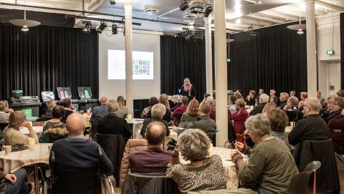
15. Ny affaldsordning – informationsmøde for bykernen den 17. februar
Forsyning Helsingør var værter for et velbesøgt informationsmøde i Toldkammeret - mandag den 17. februar.
Godt 75 personer var mødt op for at høre om planerne og processen hen i mod en ny affaldsordning for bykernen.
Der var stor spørgelyst blandt deltagerne både i forhold til de tekniske muligheder, økonomien og borgerinddragelsen.
Der blev udtrykt ønske om fortsat inddragelse i processen frem mod den endelige beslutning.
Indtryk og ideer bliver bragt videre til en arbejdsgruppe bestående af bl.a. affaldseksperter og by- og trafikplanlæggere fra Forsyning Helsingør og Helsingør Kommune. Arbejdsgruppen skal komme med forslag til mulige sorteringsløsninger i bykernen, så Byrådet kan tage stilling inden sommerferien.

Slide 38
16. Øvrige bestyrelsesmøder
Forsyning Helsingør Elhandel A/S
Bestyrelsesmøde den 5. marts 2020
Helsingør Kraftvarmeværk A/S
Bestyrelsesmøde den 6. maj 2020
Scanenergi koncernen
Bestyrelsesmøde den 16. Marts 2020
Nordkøb A/S
Bestyrelsesmøde den 7. maj 2020

Slide 39
17. Fravigelse af tavshedspligt
Bestyrelsen skal beslutte, hvilke dagsordenpunkter tavshedspligten skal fraviges.
Formand og direktion indstiller, at
Tavshedspligten fraviges på samtlige punkter med undtagelse af punkt 4, 5, 6, 8, og 9, idet bemærkes at der udarbejdes et resumé for så vidt angår punkt 9.
Indstillingen blev tiltrådt.

Slide 40
18. Kommunikation
Formand og Direktion vil fremlægge forslag til kommunikation, som anbefales offentliggjort på baggrund af bestyrelsesmødet.

Slide 41
19. Mødeplan 2020
Følgende bestyrelsesmøder er aftalt for alle selskaber:
Mødeplan 2020:
Torsdag den 30. april 2020
Torsdag den 27. august 2020 (+ seminar 28. august 2019)
Torsdag den 12. november 2020
Onsdag den 16. december 2020

Slide 42
20. Eventuelt
Intet at bemærke.

